Slide 1
Podnebné pásy

Slide 2
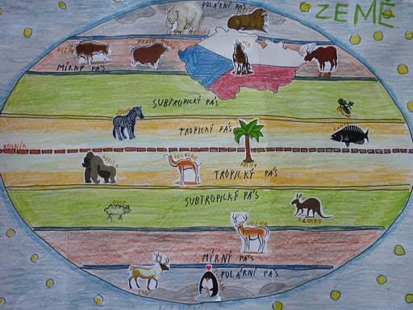

Slide 3
Tropický deštný les
Savana
Poušť
Tropický pás

Slide 4
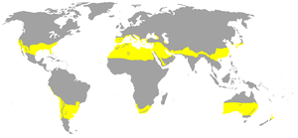
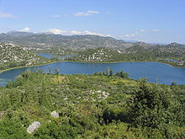
Subtropický pás

Slide 5
Mírný pás
stepi
Jehličnaté lesy
Smíšené a listnaté lesy

Slide 6
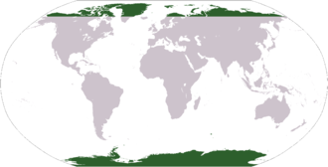
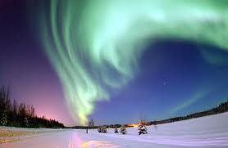
Polární pás

Slide 7
Šablona č.17 Vypracovala: Květuše Vendégová 5.ročník ZŠ Přírodověda Podnebné pásy Výuka - Přehled podnebných pásů na naší planetě.
Brainstorming.
Vyhledávání jednotlivých oblastí na mapě světa. ZŠ a MŠ Višňová 9.10.2011
http://cs.wikipedia.org/
http://www.google.cz/

